Slide 1
Pardus:
2003-2008 ve
Geleceğe Bakış

Slide 2

2003: Vizyon
ulusal bağımsızlık, güvenlik ve tasarruf
yerel bilgi birikimi oluşturulması
bilişim alanında katma değerin yükseltilmesi
ürün yol haritasına hakim olabilmek

Slide 3
2004: Strateji
yaygın işletim sistemi dağıtımı
sürdürülebilir organizasyon
teknolojik inovasyon

Slide 4
Tarihçe
2003
2004
2005
2006
2007
2008
2009
2010
Çalışan
CD
Pardus
1.0
Pardus
2007
Pardus
2008
Pardus
2009
Pardus
2010

Slide 5
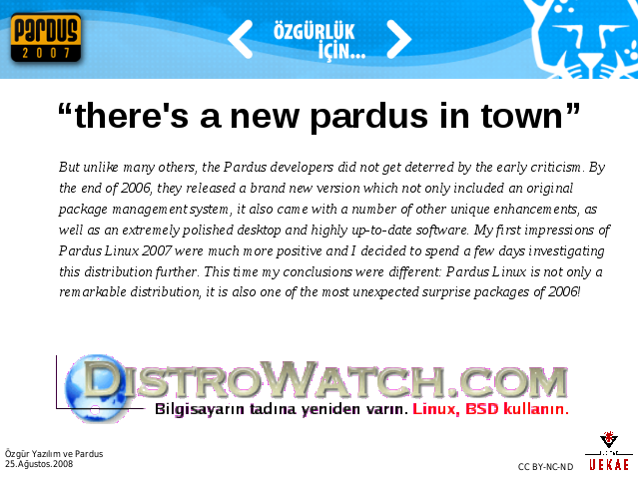






Dünyada Pardus

Slide 6



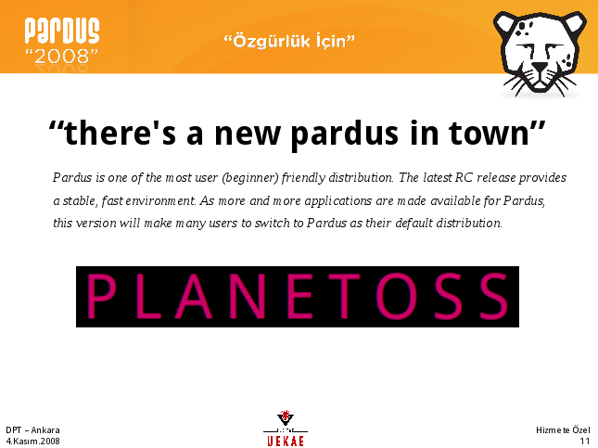
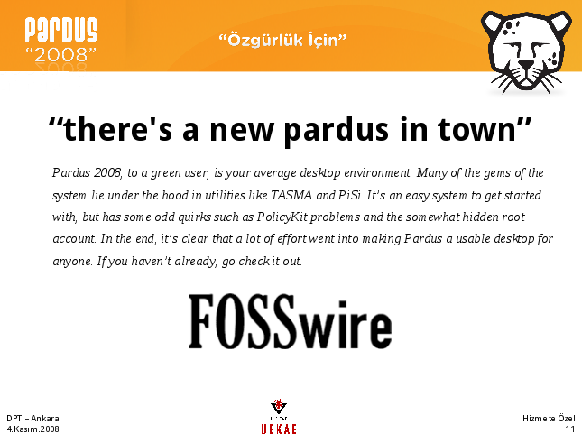
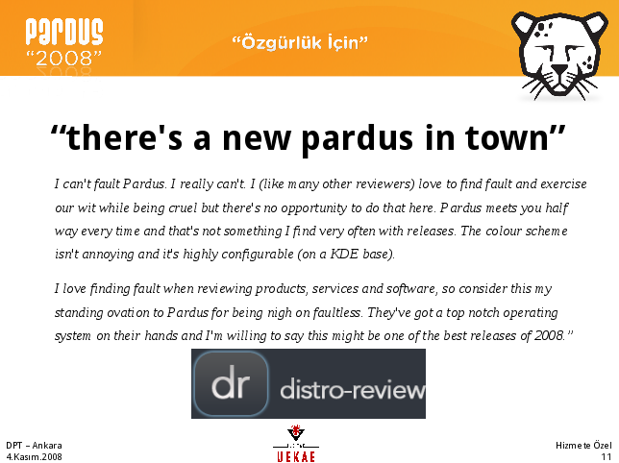

Dünyada Pardus

Slide 7
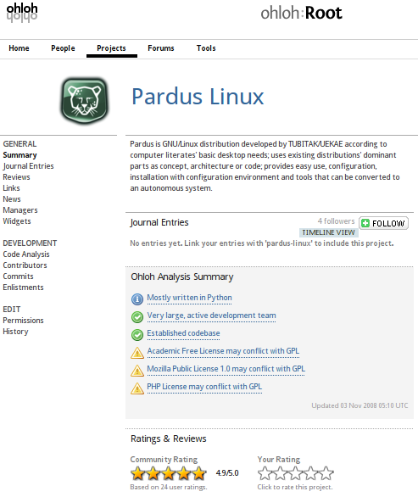
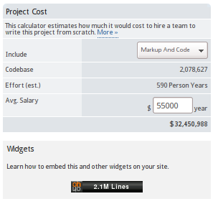
Pardus Metrikleri

Slide 8
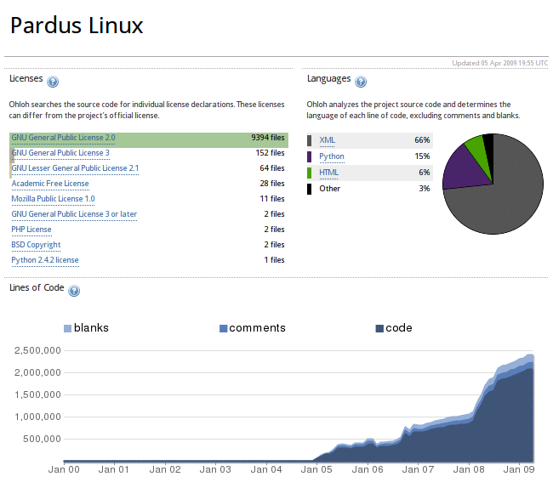
Pardus Metrikleri

Slide 9
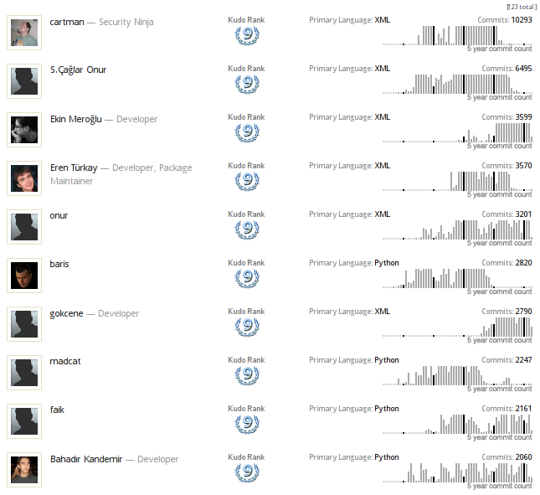
Pardus Metrikleri

Slide 10
2009-2011: Gelecek
yaygın dağıtım
  Türkiye'de büyük pazar payı
  dünyada rekabetçi ürünler
sürdürülebilirlik
  iş ortaklıkları
inovasyon
  yeni ürün ve pazarlar
  geliştirici camiası

Slide 11
Pardus Kurumsal 2
kararlılık
  daha az paket, daha fazla test
  sadece güvenlik güncellemeleri ve kritik yamalar
yönetim
  merkezi yapı
  Pardus Kurumsal Yönetim Merkezi
destek
  3 yıl + 1 yıl

Slide 12
Tarihçe
2003
2004
2005
2006
2007
2008
2009
2010
Çalışan
CD
Pardus
1.0
Pardus
2007
Pardus
2008
Pardus
2009
Pardus
2010
Pardus
Kurumsal 1
Pardus
Kurumsal 2

Slide 13
Pardus Destek Modeli
bireysel kullanıcı
  camia (ozgurlukicin.com, wiki, ...)
  Pardus Donanım Ortakları
KOBİ
  camia
  Pardus Göç Ortakları
kurumsal kullanıcı
  TÜBİTAK UEKAE
  Pardus Göç Ortakları

Slide 14
Pardus İş Modeli
dışkaynaklama
kanallar
  donanım
  yazılım
  sistem entegrasyonu
  danışmanlık
  destek
  eğitim

Slide 15

Pardus Göç Ortakları
bilgi birikimi
iyi örneklerin paylaşımı
kalite güvence
ölçekleme
yaygınlık

Slide 16
Pardus Donanım Ortakları
yaygınlaştırma
son kullanıcıya destek
kalite güvence
“korsan”la mücadele

Slide 17
Pardus Eğitim Merkezleri
TÜBİTAK sertifikasyonu
kurlar
  PDE // Pardus Destek Elemanı
  PDU // Pardus Destek Uzmanı
  PKE // Pardus Kullanıcı Eğitmeni
  PSY // Pardus Sistem Yöneticisi
  PYG // Pardus Yazılım Geliştiricisi
bilişim eğitim firmaları

Slide 18
Pardus:
2003-2008 ve
Geleceğe Bakış

